Slide 1
“Pessoal!
Dado que hoje é sexta feira, decidi focar apenas nos resultados deste estudo. Melhorias no layout e novas visões, será desenvolvida no meu retorno”

Slide 2
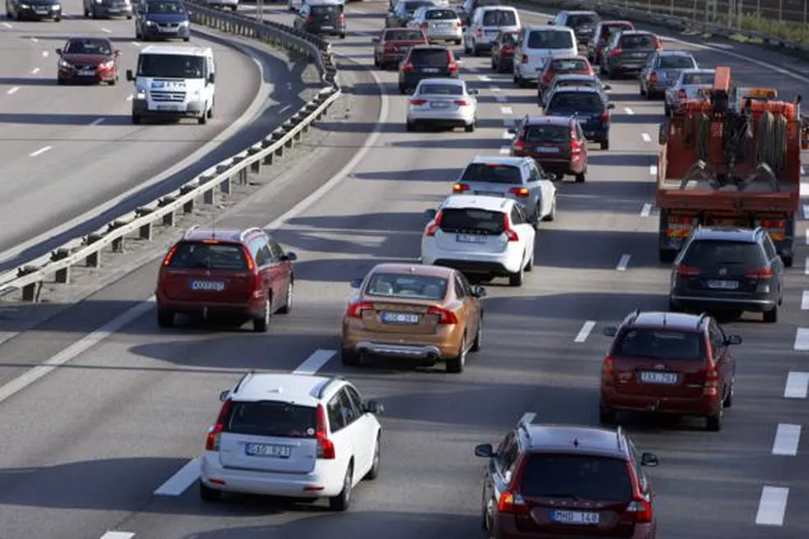

Reajuste Taxa de Recarga
Rentabilização do Plano Básico

Slide 3

Objetivo!
“Equalizar os valores de cobrança da taxa de recarga, nas recargas com valores de 50, 100, 150 e 220 reais. ”
Notes:
Atualmente cada faixa de recarga possui diferentes valores de cobrança de taxa, exemplo: Recarga de 50 reais, possui taxas de recarga que varia de 8, 10 e 11 reais.

Slide 4
O que é Taxa de Recarga ?

Slide 5

O que é Taxa de Recarga?
A Taxa de Recarga é uma taxa cobrada sobre cada transação de recarga efetivada. Essa cobrança possui valores variáveis de acordo com o valor da recarga.

Slide 6
Visão Geral do Plano Básico

Slide 7

Overview Plano Básico
53,7K
30,4K
276,2K
113,7K
Recarga de R$ 100,00
(28,7K estão Sem Reajuste )
*Representa 10% da Base Habilitada
Recarga de R$ 220,00
(19,4K estão Sem Reajuste )
*Representa 7% da Base Habilitada
Base Habilitada Plano Básico
Recarga de R$ 50,00
(56,1K estão Sem Reajuste )
*Representa 20% da Base Habilitada
42,54% estão Sem Reajuste Na Taxa
37,69% possui Reajuste na Taxa
*19,77% sem taxa de recarga identificada
23,7K
Recarga de R$ 150,00
(13,2K estão Sem Reajuste )
*Representa 5% da Base Habilitada
Período: Fevereiro de 2025
Jornada PF

Slide 8
Distribuição das Taxas Por Valor de Recarga

Slide 9
49,31% das adesões com recarga de R$ 50 reais, estão sem reajuste da taxa de recarga.
Analisando o 2º gráfico (Recarga de R$ 100), o volume de adesões sem reajuste aumenta para 53,49%
RECARGA R$ 50,00
Distribuição de Adesões Por Taxa de Recarga
(Gráfico em volume de adesões)
*Valor da Taxa Atual
RECARGA R$ 100,00
Distribuição de Adesões Por Taxa de Recarga
(Gráfico em volume de adesões)
*Valor da Taxa Atual

Slide 10
55,59% das adesões com recarga de R$ 150 reais, estão sem reajuste da taxa de recarga.
Analisando o 2º gráfico (Recarga de R$ 220), o volume de adesões sem reajuste aumenta para 64,05%
RECARGA R$ 150,00
Distribuição do Valor da Taxa Por Tipo de Recarga
(Gráfico em volume de adesões)
*Valor da Taxa Atual
RECARGA R$ 220,00
Distribuição do Valor da Taxa Por Tipo de Recarga
(Gráfico em volume de adesões)
*Valor da Taxa Atual

Slide 11
Histórico de Recargas Por Tipo de Taxa
(Base Habilitada de Fevereiro de 2025)

Slide 12
Das adesões que realizam recarga de R$ 50 reais e estão SEM REAJUSTE (56K), 37% (21K) realizou a última recarga em até 1 mês.
Analisando o 2º gráfico (Recarga de R$ 100), o volume de adesões SEM REAJUSTE (28,7K), e com última recarga em até 1 mês aumenta para 44,85% (12,9K)
Distribuição de Adesões Por Taxa de Recarga
(Gráfico em volume de adesões)
Tempo desde Ult. Recarga
(Gráfico em volume de adesões)
RECARGA R$ 50,00
Distribuição de Adesões Por Taxa de Recarga
(Gráfico em volume de adesões)
Tempo desde Ult. Recarga
(Gráfico em volume de adesões)
RECARGA R$ 100,00

Slide 13
Das adesões que realizam recarga de R$ 150 reais e estão SEM REAJUSTE (13,2K), 43,17% (5,7K) realizou a última recarga em até 1 mês.
Analisando o 2º gráfico (Recarga de R$ 220), o volume de adesões SEM REAJUSTE (19,4K), e com última recarga em até 1 mês aumenta para 53,07% (10,3K)
Tempo desde Ult. Recarga
(Gráfico em volume de adesões)
Distribuição de Adesões Por Taxa de Recarga
(Gráfico em volume de adesões)
RECARGA R$ 150,00
Distribuição de Adesões Por Taxa de Recarga
(Gráfico em volume de adesões)
Tempo desde Ult. Recarga
(Gráfico em volume de adesões)
RECARGA R$ 220,00

Slide 14





REAJUSTE TAXA DE RECARGA
 | RECARGA DE R$ 50 | RECARGA DE R$ 100 | RECARGA DE R$150 | RECARGA DE R$ 220 | TOTAL GERAL
QTD ADESÕES Elegíveis ao Reajuste | 56,1K | 28,7K | 13,2K | 19,4K | 117,4K
(R$) VALOR REAJUSTE Refere-se ao valor médio que será reajustado para cada adesão | ~R$ 2,23 | ~R$ 6,93 | ~R$ 11,21 | ~R$ 19,33 | ~R$ 8,01
QTD ADESÕES COM RECARGA NO MÊS Trata-se da Quantidade de adesões elegíveis ao reajuste, que realiza recargas no mês | 20,9K | 12,9K | 5,7K | 10,3K | 49,8K
(R$) RECEITA NO MÊS Valor total das receitas | R$ 46,7K | R$ 89,5K | R$ 63,9K | R$ 199,1K | R$ 399,2K
(R$) RECEITA EM 12 MESES Montante acumulado ao longo dos meses
PLANO BÁSICO
PROJEÇÃO RECEITA EM DESENVOLVIMENTO (PRÓXIMOS 12 MESES)

Slide 15
Impacto no Churn Voluntário

Slide 16
Taxa de Recarga
Impacto no Churn Voluntário
Como ponto de atenção! Se ajustarmos de uma única vez as taxas dos clientes que realiza recargas de R$ 50. Podemos aumentar em torno de 20,9% o churn voluntário do básico. Como sugestão, podemos realizar esses reajustes de forma faseada com 30% da base, e ir acompanhando durante 30 dias.
(Vou evoluir mais esse indicador, visando maior aprofundamento)
Comparativo Churn Voluntário das Adesões na Taxa Atual vs Adesões Sem Reajuste de Taxa
20,9%
*Memória de calculo: Cancelamento/Base Habilitada
18,3%
*Memória de calculo: Cancelamento/Base Habilitada
Fonte: Data Lake ConectCar

Slide 17
Taxa de Recarga
Impacto no Churn Voluntário
Impacto No Churn Voluntário – Analisando os Ult. 12 Meses
19,4%
*Memória de calculo: Cancelamento/Base Habilitada
24,6%
*Memória de calculo: Cancelamento/Base Habilitada
Fonte: Data Lake ConectCar

Slide 18
“Novas Visões Será Desenvolvida Após o Período de Férias (03/04)”

Slide 19
ATÉ BREVE

